Slide 1
Analisis Tweet Pedas Netizen Indonesia

Slide 2
Elpi Sandra Yunvi
Binar Academy

Slide 3
Outline
01
03
02
04
Background
Result
Analytic Process
Summary

Slide 4
Background

Slide 5

Background
Twitter merupakan salah satu media sosial yang populer di Indonesia dan pada tahun 2022 mencapai 18,25 juta pengguna. Jumlah tersebut setara dengan 4,23% dari total pengguna twitter di dunia.
Dari jumlah pengguna twitter di Indonesia tersebut, ditemukan berbagai jenis ujaran kebencian yang yang telah direkap oleh Ilham Firdausi Putra pada laman Indonesian Abusive and Hate Speech Twitter Text | Kaggle.

Slide 6
Oleh karena itu penelitian ini memiliki tujuan :
Menganalisis panjang kata dan panjang karakter pada tweet negatif netizen Indonesia
Menganalisis tipe tweet yang dilontarkan oleh netizen
Menganalisis tingkat tweet negatif yang dilontarkan netizen Indonesia
Menganalisis kriteria dari tweet yang dilontarkan oleh netizen

Slide 7
Analytic Process

Slide 8

Research Flow
Identify problem
Memeriksa kondisi data sesuai problem yang diidentifikasi
Mengevaluasi data yang dibersihkan apakah sudah sesuai yang diharapkan
Mengambil keputusan jenis pemrosesan data yang dilakukan
Melakukan pembersihan data

Slide 9
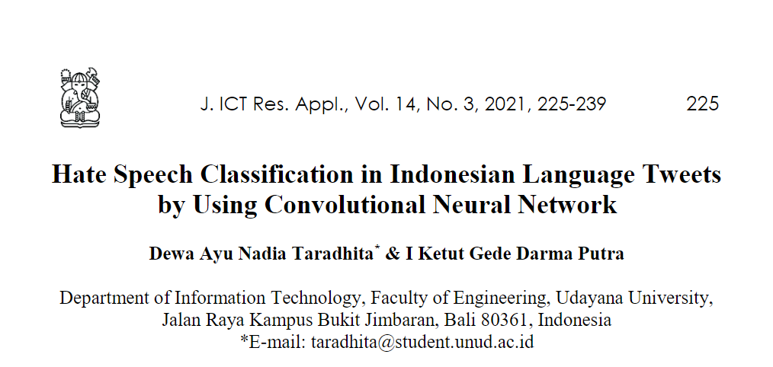
Data Exploratory
Sumber : https://journals.itb.ac.id/index.php/jictra/article/view/15056/5133
Pada tahun 2021, pernah dilakukan penelitian untuk mengklasifikasikan ujaran Kebencian pada tweet bahasa Indonesia menggunakan konvolusi jaringan netral. Pada penelitian tersebut dijelaskan pada tahap preprocessing perlu dilakukan pembersihan data yang bertujuan untuk menghapus punctuation dan karakter spesial, url, dan emoji yang biasanya ditemukan pada tweet.

Slide 10
Problem Identification
Banyaknya tanda baca yang kurang tepat pada Tweet tersebut
Terdapat kata RT dan User yang tidak diperlukan
Terdapat penulisan huruf kapital yang tidak sesuai
Terdapat mention dan hashtag pada Tweet tersebut
Terdapat beberapa link pada Tweet tersebut
Adanya data yang duplikat

Slide 11







Dari problem identification tersebut, maka akan dilakukan pembersihan data dengan tool berikut.

Slide 12
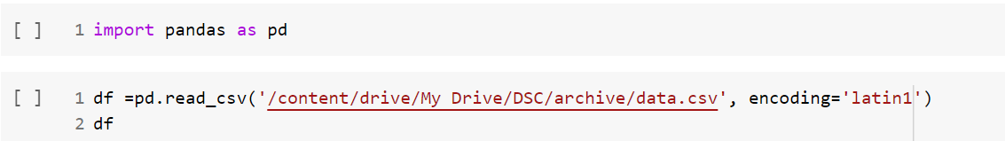
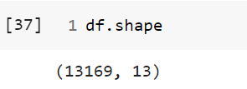
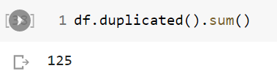


Proses Pembersihan Data
Import library dan read file
2. Mengecek isi file

Slide 13
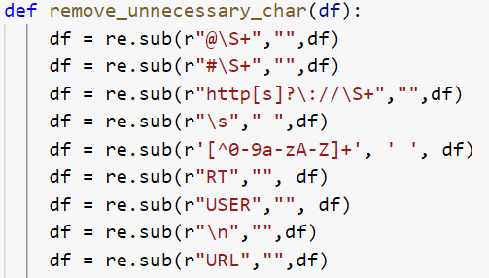
Proses Pembersihan Data
3. Membersihkan data pada file dengan regex

Slide 14





Evaluasi Data
Setelah data dibersihkan akan dilakukan analisis untuk melihat perbandingan dengan data sebelumnya

Slide 15
Setelah evaluasi data sesuai dengan yang diharapkan dan data akan dilakukan analisis. Berikutnya setelah analisis, data tersebut akan dilakukan visualisasi dengan menggunakan Matplotlib dan Seaborn untuk melihat korelasi dari data-data tersebut. Dari korelasi tersebut maka akan didapatkan hasil dan kesimpulan.

Slide 16
Result

Slide 17
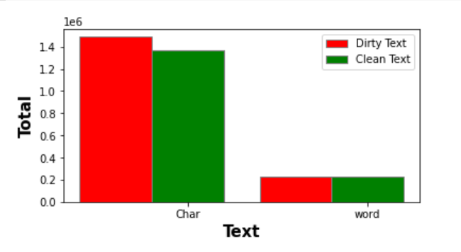
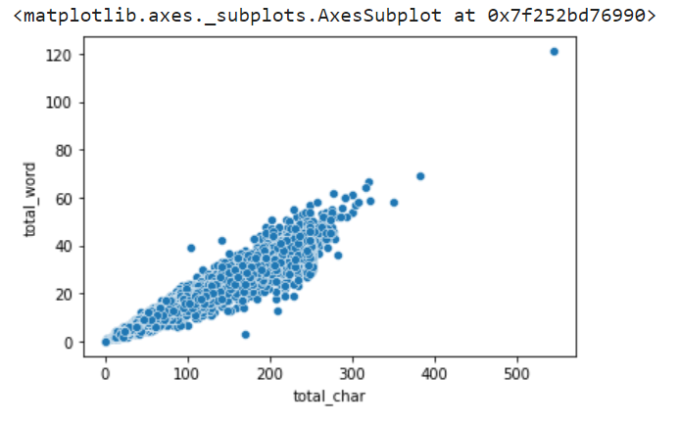
Result
Panjang kata dan panjang karakter pada tweet netizen Indonesia
Setelah dilakukan pembersihan data seperti yang telah dijelaskan di atas, didapatkan perbandingan total karakter dan kata serta korelasinya dengan rata-rata panjang kata 10 dan panjang karakter 77.

Slide 18
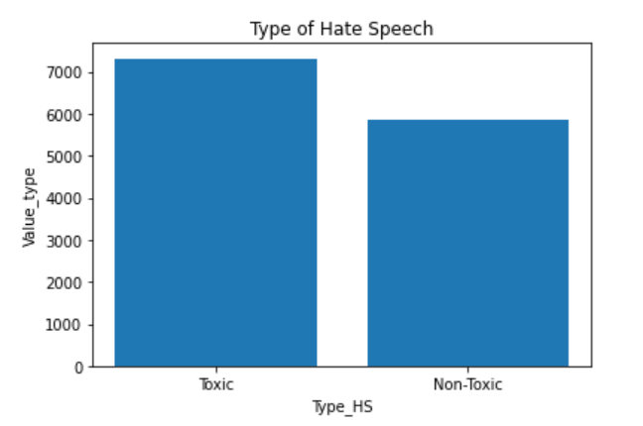
Result
2. Tipe tweet yang dilontarkan oleh netizen Indonesia
Tipe tweet yang dominan di lontarkan oleh netizen Indonesia yaitu lebih dominan toxic.

Slide 19
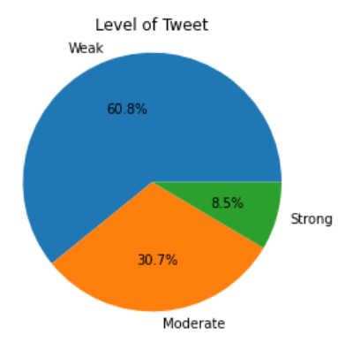
Result
3. Tingkat tweet negatif yang dilontarkan netizen Indonesia
Tingkat tweet negatif yang dilontarkan netizen Indonesia berada pada level lemah dengan total 60.8% dari keseluruhan data.

Slide 20
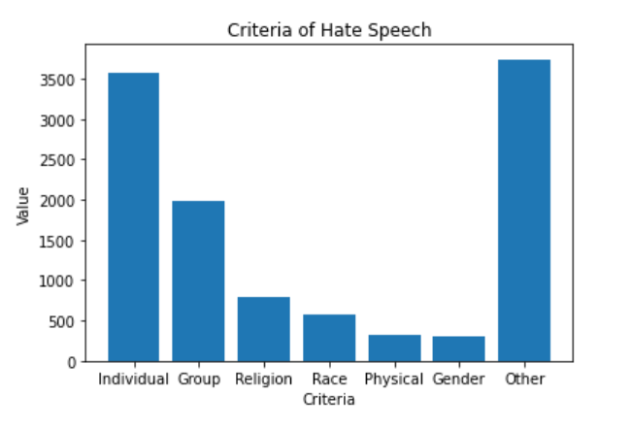
Result
4. Kriteria tweet yang dilontarkan oleh netizen Indonesia
Tweet yang dominan di lontarkan oleh netizen Indonesia yaitu berupa Individual dan kategori lainnya.

Slide 21
Summary

Slide 22
Summary
Dari tweet yang dilontarkan oleh netizen Indonesia dapat disimpulkan bahwa rata-rata panjang kata dan panjang karakter yang digunakan yaitu 10 dan 77 dengan jenis tweet yang toxic. Meskipun tergolong pada jenis tweet toxic, tingkat dari tweet tersebut dapat dikategorikan lemah dengan total 60.8% dari jumlah keseluruhan. Kriteria tweet yang banyak dilontarkan netizen Indonesia yaitu lebih dominan ke individual.

Slide 23
Thank You

